Slide 1
Jméno autora: Mgr. Olga Bayerlová
Datum vytvoření: 22.04.2013
Číslo DUMu: VY_32_INOVACE_07_AJ3E
Ročník: II.
Anglický jazyk
Vzdělávací oblast: Jazyk a jazyková komunikace
Vzdělávací obor: Anglický jazyk
Tematický okruh: Ve městě
Téma: Doprava
Metodický list/anotace: Prezentace určená pro opakování pomocí projekce PC nebo formou vytištění pracovního listu s následnou kontrolou. Vhodné k procvičování a doplnění slovní zásoby.

Slide 2
Traffic signs
Write what these traffic signs mean

Slide 3
Traffic signs
Solution
Railroad.
Parking.
Speed limit.
No entry.
Go straight.
No overtaking.
Cyclists only.
Bend.

Slide 4
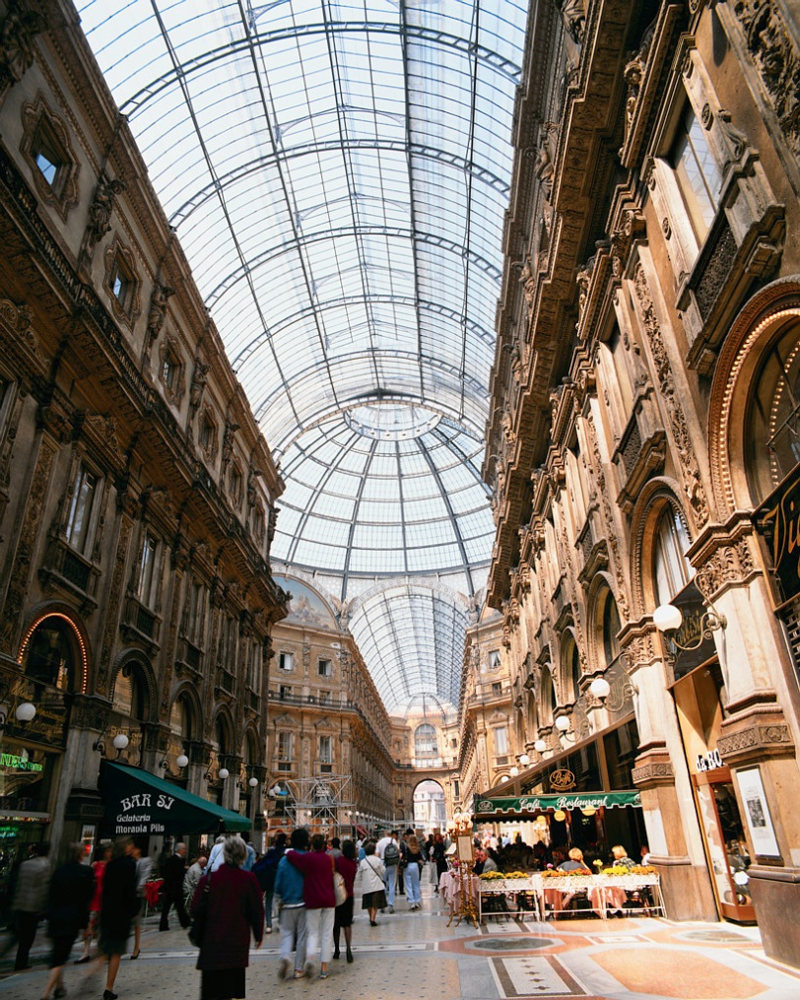
A dialogue puzzle
…the nearest shopping centre?
Take the first turning on the right…
Excuse me, where‘s…
Sorry, I don‘t.
Excuse me, do you know…
…where the best restaurant is?
…and it‘s on the corner.

Slide 5
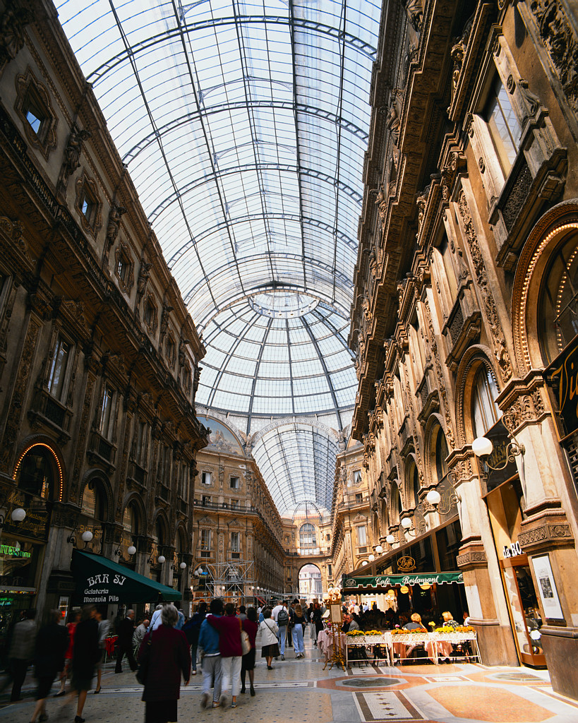
A dialogue puzzle
Solution
Excuse me, where‘s…
…the nearest shopping centre?
Take the first turning on the right…
…and it‘s on the corner.
Excuse me, do you know…
…where the best restaurant is?
Sorry, I don‘t.

Slide 6
Homework
You are leaving home. An English-speaking man stops you in front of your house.
He says: „Excuse me, can you tell me…
  …the way to the main square?
  …where the town hall is?
  …how I can get to the bus station?
Prepare a dialogue with your schoolmate.

Slide 7
Citace:
Zdroj obrázků: MS Office, Verze: 14.0.6129.5000 (64bitová verze)

